Slide 1
大数据技术原理与应用
12. Flink环境搭建与使用方法
陈建文
电子信息与通信学院
chenjw@hust.edu.cn

Slide 2


12. Flink环境搭建与使用方法
12.1 安装Flink
12.2 在Scala Shell中运行代码
12.3 开发Flink独立应用程序
12.4 设置程序运行并行度
12.5 Flink集群环境搭建
Notes:
《大数据技术原理与应用（第3版）》 在线视频观看地址
http://www.icourse163.org/course/XMU-1002335004

Slide 3
12.1 安装Flink
12.1.1 基础环境
12.1.2 下载安装文件
12.1.3 配置相关文件
12.1.4 Flink和Hadoop交互

Slide 4
12.1.1 基础环境
Linux系统：Ubuntu18.04
Hadoop：3.1.3版本
JDK：1.8以上
Flink：1.11.2版本

Slide 5
12.1.2 下载安装文件
下载Flink安装文件flink-1.11.2-bin-scala_2.12.tgz，保存到了Linux系统的“/home/hadoop/Downloads”目录下。
$ cd /home/hadoop
$ sudo tar -zxvf ~/Downloads/flink-1.11.2-bin-scala_2.12.tgz -C /usr/local/
$ cd /usr/local
$ sudo mv ./flink-1.11.2 ./flink
$ sudo chown -R hadoop:hadoop ./flink # hadoop是当前登录Linux系统的用户名

Slide 6
12.1.3配置相关文件
使用如下命令添加环境变量：
$ vim ~/.bashrc
在.bashrc文件中添加如下内容：
export FLNK_HOME=/usr/local/flink
export PATH=$FLINK_HOME/bin:$PATH
保存并退出.bashrc文件，然后执行如下命令让配置文件生效：
$ source ~/.bashrc
使用如下命令启动Flink：
$ cd /usr/local/flink
$ ./bin/start-cluster.sh

Slide 7
使用jps命令查看进程：
$ jps
17942 TaskManagerRunner
18022 Jps
17503 StandaloneSessionClusterEntrypoint

Slide 8
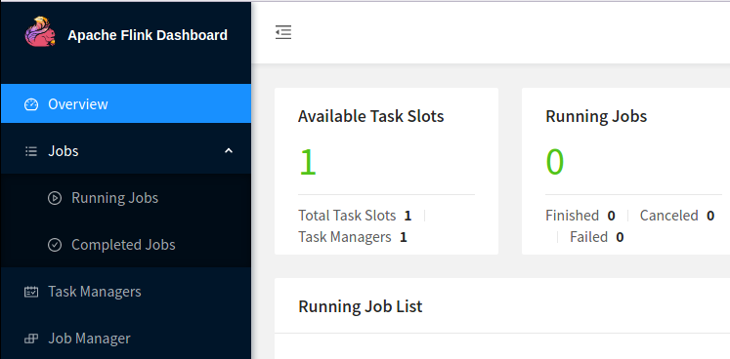
Flink的JobManager同时会在8081端口上启动一个Web前端，可以在浏览器中输入“http://localhost:8081”来访问

Slide 9
Flink安装包中自带了测试样例，这里可以运行WordCount样例程序来测试Flink的运行效果，具体命令如下：
$ cd /usr/local/flink/bin
$ ./flink run /usr/local/flink/examples/batch/WordCount.jar
Starting execution of program
Executing WordCount example with default input data set.
Use --input to specify file input.
Printing result to stdout. Use --output to specify output path.
(a,5)
(action,1)
(after,1)
(against,1)
(all,2)
……

Slide 10
12.1.4 Flink和Hadoop交互
经过上面的步骤以后，就在单台机器上按照“Hadoop（伪分布式）+Flink（Local模式）”这种方式完成了Hadoop和Flink组合环境的搭建。
Hadoop和Flink可以相互协作，由Hadoop的HDFS、HBase等组件负责数据的存储和管理，由Flink负责数据的计算。
为了能够让Flink操作HDFS中的数据，需要先启动HDFS。打开一个Linux终端，在Linux Shell中输入如下命令启动HDFS：
$ cd /usr/local/hadoop
$ ./sbin/start-dfs.sh
HDFS启动完成后，可以通过命令 jps 来判断是否成功启动，命令如下：
$ jps
7100 jps
6867 SecondaryNameNode
6445 NameNode
6594 DataNode

Slide 11
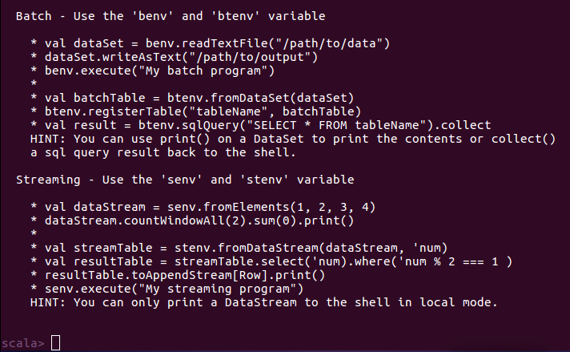
12.2 在Scala Shell中运行代码
可以通过下面命令启动Scala Shell环境：
$ cd /usr/local/flink
$ ./bin/start-scala-shell.sh local
启动Scala Shell后，就会进入“scala>”命令提示符状态

Slide 12
可以在里面输入Scala代码进行调试
scala> 8*2+5
res0: Int = 21
可以使用命令“:quit”退出Scala Shell
scala>:quit

Slide 13
12.3 开发Flink独立应用程序
12.3.1安装编译打包工具Maven
12.3.2开发批处理程序
12.3.3开发流处理程序
12.3.4 使用IntelliJ IDEA开发Flink应用程序

Slide 14
12.3.1安装编译打包工具Maven
可以访问Maven官网下载安装文件
https://downloads.apache.org/maven/maven-3/3.6.3/binaries/apache-maven-3.6.3-bin.zip
$ sudo unzip ~/Downloads/apache-maven-3.6.3-bin.zip -d /usr/local
$ cd /usr/local
$ sudo mv apache-maven-3.6.3/ ./maven
$ sudo chown -R hadoop ./maven
为了提高下载速度，需要修改Maven的配置文件，让Maven到国内的阿里云仓库下载相关依赖文件，具体命令如下：
$ cd /usr/local/maven/conf
$ vim settings.xml

Slide 15
打开settings.xml文件以后，清空该文件原来的所有内容，然后，加入如下内容：
<settings xmlns="http://maven.apache.org/SETTINGS/1.0.0"
xmlns:xsi="http://www.w3.org/2001/XMLSchema-instance"
xsi:schemaLocation="http://maven.apache.org/SETTINGS/1.0.0
http://maven.apache.org/xsd/settings-1.0.0.xsd">
<mirrors>
<mirror>
<id>aliyunmaven</id>
<mirrorOf>*</mirrorOf>
<name>阿里云公共仓库</name>
<url>https://maven.aliyun.com/repository/public</url>
</mirror>
备注：该文件剩余内容在下一页

Slide 16
<mirror>
<id>aliyunmaven</id>
<mirrorOf>*</mirrorOf>
<name>阿里云谷歌仓库</name>
<url>https://maven.aliyun.com/repository/google</url>
</mirror>
<mirror>
<id>aliyunmaven</id>
<mirrorOf>*</mirrorOf>
<name>阿里云阿帕奇仓库</name>
<url>https://maven.aliyun.com/repository/apache-snapshots</url>
</mirror>
<mirror>
<id>aliyunmaven</id>
<mirrorOf>*</mirrorOf>
<name>阿里云spring仓库</name>
<url>https://maven.aliyun.com/repository/spring</url>
</mirror>
备注：该文件剩余内容在下一页

Slide 17
<mirror>
<id>aliyunmaven</id>
<mirrorOf>*</mirrorOf>
<name>阿里云spring插件仓库</name>
<url>https://maven.aliyun.com/repository/spring-plugin</url>
</mirror>
</mirrors>
</settings>

Slide 18
12.3.2开发批处理程序
编写WordCount批处理程序主要包括以下几个步骤：
编写代码
使用Maven编译打包程序
通过flink run命令运行程序

Slide 19
1.编写代码
在Linux终端中执行如下命令，在用户主目录下创建一个目录flinkapp作为应用程序根目录：
$ cd ~ #进入用户主目录
$ mkdir -p ./flinkapp/src/main/scala
在“./flinkapp/src/main/scala”目录下建立代码文件WordCount.scala

Slide 20
package cn.edu.xmu.dblab
import org.apache.flink.api.scala._
object WordCount {
def main(args: Array[String]): Unit = {
//第1步：建立执行环境
val env = ExecutionEnvironment.getExecutionEnvironment
//第2步：创建数据源
val text = env.fromElements(
"hello, world!",
"hello, world!",
"hello, world!“)

Slide 21
//第3步：对数据集指定转换操作
val counts = text.flatMap { _.toLowerCase.split(" ") }
.map { (_, 1) }
.groupBy(0)
.sum(1)
// 第4步：输出结果
counts.print()
}
}

Slide 22
可以看出，整个Flink批处理应用程序一共包括4个步骤：
第1步：建立执行环境
第2步：创建数据源
第3步：对数据集指定转换操作
第4步：输出结果

Slide 23
需要在flinkapp目录下新建文件pom.xml，然后，在pom.xml文件中添加如下内容：
<project>
<groupId>cn.edu.xmu.dblab</groupId>
<artifactId>wordcount</artifactId>
<modelVersion>4.0.0</modelVersion>
<name>WordCount</name>
<packaging>jar</packaging>
<version>1.0</version>
<repositories>
<repository>
<id>alimaven</id>
<name>aliyun maven</name>
<url>http://maven.aliyun.com/nexus/content/groups/public/</url>
</repository>
</repositories>
备注：pom.xml剩余内容在下一页

Slide 24
<dependencies>
<dependency>
<groupId>org.apache.flink</groupId>
<artifactId>flink-scala_2.12</artifactId>
<version>1.11.2</version>
</dependency>
<dependency>
<groupId>org.apache.flink</groupId>
<artifactId>flink-streaming-scala_2.12</artifactId>
<version>1.11.2</version>
</dependency>
<dependency>
<groupId>org.apache.flink</groupId>
<artifactId>flink-clients_2.12</artifactId>
<version>1.11.2</version>
</dependency>
</dependencies>
备注：pom.xml剩余内容在下一页

Slide 25
<build>
<plugins>
<plugin>
<groupId>net.alchim31.maven</groupId>
<artifactId>scala-maven-plugin</artifactId>
<version>3.4.6</version>
<executions>
<execution>
<goals>
<goal>compile</goal>
</goals>
</execution>
</executions>
</plugin>
备注：pom.xml剩余内容在下一页

Slide 26
<plugin>
<groupId>org.apache.maven.plugins</groupId>
<artifactId>maven-assembly-plugin</artifactId>
<version>3.0.0</version>
<configuration>
<descriptorRefs>
<descriptorRef>jar-with-dependencies</descriptorRef>
</descriptorRefs>
</configuration>
备注：pom.xml剩余内容在下一页

Slide 27
<executions>
<execution>
<id>make-assembly</id>
<phase>package</phase>
<goals>
<goal>single</goal>
</goals>
</execution>
</executions>
</plugin>
</plugins>
</build>
</project>

Slide 28
2.使用Maven编译打包程序
为了保证Maven能够正常运行，先执行如下命令检查整个应用程序的文件结构：
$ cd ~/flinkapp
$ find .
.
./src
./src/main
./src/main/scala
./src/main/scala/WordCount.scala
./pom.xml

Slide 29
接下来，我们可以通过如下代码将整个应用程序打包成JAR包（注意：计算机需要保持连接网络的状态，而且首次运行打包命令时，Maven会自动下载依赖包，需要消耗几分钟的时间）：
$ cd ~/flinkapp #一定把这个目录设置为当前目录
$ /usr/local/maven/bin/mvn package
[INFO] Building jar: /home/hadoop/flinkapp/target/wordcount-1.0-jar-with-dependencies.jar
[INFO] ------------------------------------------------------------------------
[INFO] BUILD SUCCESS
[INFO] ------------------------------------------------------------------------
[INFO] Total time: 20.929 s
[INFO] Finished at: 2020-09-28T15:24:30+08:00
[INFO] ------------------------------------------------------------------------

Slide 30
3.通过flink run命令运行程序
下面是提交运行程序的具体命令（请确认已经启动Flink）：
$ cd ~/flinkapp
$ /usr/local/flink/bin/flink run --class cn.edu.xmu.dblab.WordCount ./target/wordcount-1.0.jar
执行成功后，可以在屏幕上看到词频统计结果

Slide 31
12.3.3开发流处理程序
编写WordCount流处理程序主要包括以下几个步骤：
编写代码
使用Maven编译打包程序
通过flink run命令运行程序

Slide 32
1.编写代码
在Linux终端中执行如下命令，在用户主目录下创建一个文件夹flinkapp2作为应用程序根目录：
$ cd ~ #进入用户主目录
$ mkdir -p ./flinkapp2/src/main/scala

Slide 33
在“./flinkapp2/src/main/scala”目录下建立代码文件StreamWordCount.scala，其内容如下：
package cn.edu.xmu.dblab
import org.apache.flink.streaming.api.scala._
import org.apache.flink.streaming.api.scala.StreamExecutionEnvironment
import org.apache.flink.streaming.api.windowing.time.Time
object StreamWordCount{
def main(args: Array[String]): Unit = {
//第1步：建立执行环境
val env = StreamExecutionEnvironment.getExecutionEnvironment
//第2步：创建数据源
val source = env.socketTextStream("localhost",9999,'\n')
备注：剩余代码在下一页

Slide 34
//第3步：对数据集指定转换操作逻辑
val dataStream = source.flatMap(_.split(" "))
.map((_,1))
.keyBy(0)
.timeWindow(Time.seconds(2),Time.seconds(2))
.sum(1)
//第4步：指定计算结果输出位置
dataStream.print()
//第5步：指定名称并触发流计算
env.execute("Flink Streaming Word Count")
}
}

Slide 35
可以看出，整个Flink流处理应用程序一共包括5个步骤：
第1步：建立执行环境
第2步：创建数据源
第3步：对数据集指定转换操作逻辑
第4步：指定计算结果输出位置
第5步：指定名称并触发流计算

Slide 36
2.使用Maven编译打包程序
为了保证Maven能够正常运行，先执行如下命令检查整个应用程序的文件结构：
$ cd ~/flinkapp2
$ find .
.
./src
./src/main
./src/main/scala
./src/main/scala/StreamWordCount.scala
./pom.xml

Slide 37
接下来，我们可以通过如下代码将整个应用程序打包成JAR包：
$ cd ~/flinkapp2 #一定把这个目录设置为当前目录
$ /usr/local/maven/bin/mvn package
3.通过flink run命令运行程序
可以使用如下nc命令生成一个Socket服务器端：
$ nc -lk 9999

Slide 38
新建一个Linux终端窗口，将上面生成的JAR包通过flink run命令提交到Flink中运行（请确认已经启动Flink），命令如下：
$ cd ~/flinkapp2
$ /usr/local/flink/bin/flink run --class cn.edu.xmu.dblab.StreamWordCount ./target/wordcount-1.0.jar
接下来，切换到“NC窗口”，在该窗口内输入如下三行内容（每输入一行就回车）：
hello hadoop
hello spark
hello flink

Slide 39
最后，再新建一个Linux终端窗口，在里面输入如下命令查看词频统计结果：
$ cd /usr/local/flink/log
$ tail -f flink*.out
==> flink-hadoop-taskexecutor-1-ubuntu.out <==
(hello,1)
(hadoop,1)
(hello,1)
(spark,1)
(hello,1)
(flink,1)

Slide 40
12.3.4 使用IntelliJ IDEA开发Flink应用程序
1. 下载和安装IDEA
2. 下载Scala插件安装包
3. 启动IDEA
4. 为IDEA安装Scala插件
5. 使用IDEA开发WordCount程序

Slide 41
1. 下载和安装IDEA
下载安装文件ideaIC-2020.2.3.tar.gz，保存到“~/Downloads”目录下，执行如下命令进行IDEA的安装：
$ cd ~ #进入用户主目录
$ sudo tar -zxvf /home/hadoop/download/ideaIC-2020.2.3.tar.gz -C /usr/local #解压文件
$ cd /usr/local
$ sudo mv ./idea-IU-202.7660.26 ./idea #重命名，方便操作
$ sudo chown -R hadoop ./idea #为当前Linux用户hadoop赋予针对idea目录的权限

Slide 42
2. 下载Scala插件安装包
访问Scala插件网站（http://plugins.jetbrains.com/plugin/1347-scala）
下载Scala插件安装包scala-intellij-bin-2020.2.3.zip
3. 启动IDEA
打开一个Linux终端，使用如下命令启动开发工具IDEA：
$ cd /usr/local/idea
$ ./bin/idea.sh

Slide 43
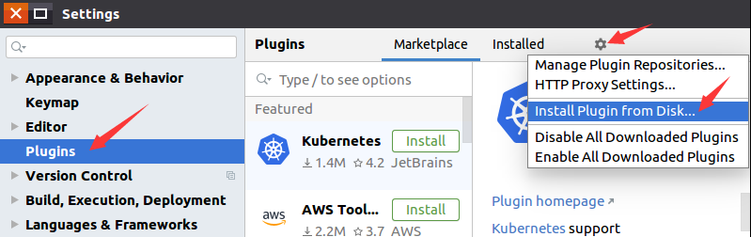
4. 为IDEA安装Scala插件
从“File”菜单下的子菜单“Settings…”进入打开“Plugins”界面
在弹出的界面中，找到前面Scala插件安装包scala-intellij-bin-2020.2.3.zip所保存的目录“~/Downloads”，选中安装文件scala-intellij-bin-2020.2.3.zip，然后，点击“OK”按钮。最后，重新启动IDEA让插件生效。

Slide 44
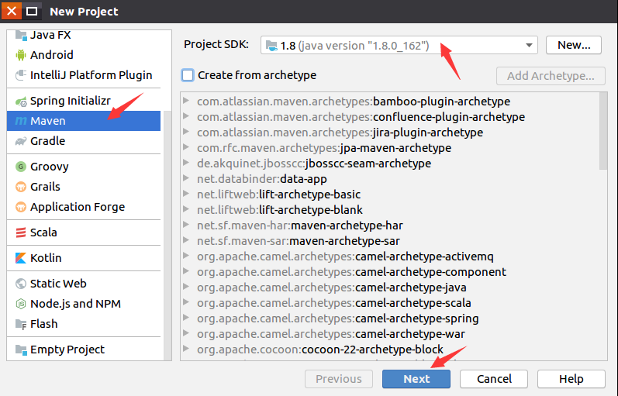
5. 使用IDEA开发WordCount程序
通过菜单“File->New->Project”打开一个新建项目对话框

Slide 45
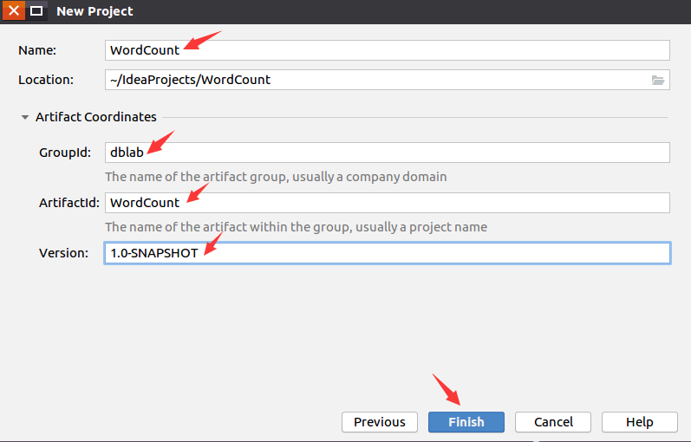

Slide 46
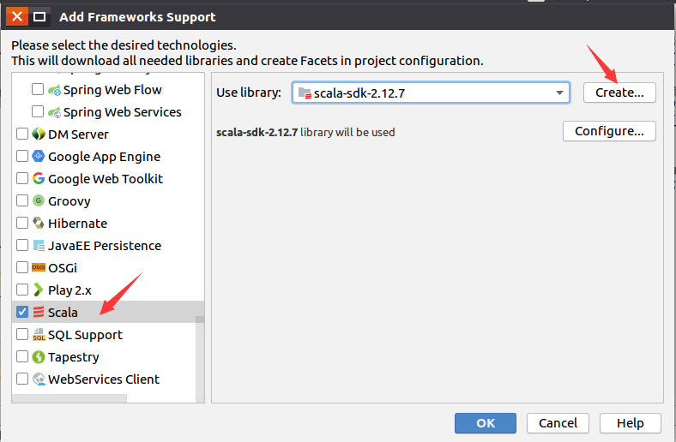
下面需要为项目添加Scala框架支持，从而可以新建Scala代码文件在项目名称“WordCount”上点击鼠标右键，在弹出的子菜单中选择“Add Framework Support...”。在弹出的界面中（如图4-6所示），选中“Scala”，然后点击“Create...”按钮。

Slide 47
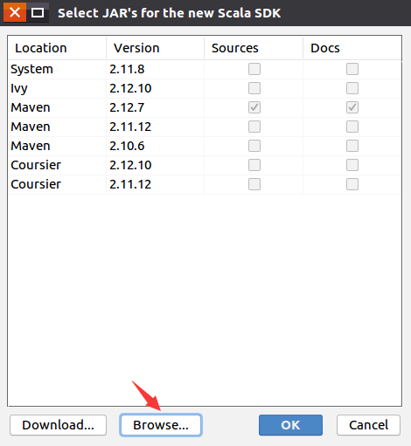
在弹出的界面中（如图4-7所示），点击“Browse...”按钮，然后找到Scala2.12.12的安装目录（学习第2章内容时，已经在“/usr/local/scala”目录下安装了Scala2.12.12），点击“OK”按钮，回到上一级界面以后再次点击“OK”按钮，完成设置。

Slide 48
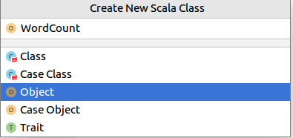
在项目目录树的“Scala”子目录上单击鼠标右键，在弹出的菜单中选择“New”，再在弹出的菜单中选择“Scala Class”，然后，在弹出的界面中（如图4-8所示），输入类的名称“WordCount”，类型选择“Object”，然后回车，就可以创建一个空的代码文件WordCount.scala。

Slide 49
在代码文件WordCount.scala中输入代码
package cn.edu.xmu.dblab
import org.apache.flink.api.scala._
object WordCount {
def main(args: Array[String]): Unit = {
//第1步：建立执行环境
val env = ExecutionEnvironment.getExecutionEnvironment
//第2步：创建数据源
val text = env.fromElements(
"hello, world!",
"hello, world!",
"hello, world!“)

Slide 50
//第3步：对数据集指定转换操作
val counts = text.flatMap { _.toLowerCase.split(" ") }
.map { (_, 1) }
.groupBy(0)
.sum(1)
// 第4步：输出结果
counts.print()
}
}

Slide 51
在pom.xml文件中输入依赖
<project>
<groupId>cn.edu.xmu.dblab</groupId>
<artifactId>wordcount</artifactId>
<modelVersion>4.0.0</modelVersion>
<name>WordCount</name>
<packaging>jar</packaging>
<version>1.0</version>
<repositories>
<repository>
<id>alimaven</id>
<name>aliyun maven</name>
<url>http://maven.aliyun.com/nexus/content/groups/public/</url>
</repository>
</repositories>
备注：pom.xml剩余内容在下一页

Slide 52
<dependencies>
<dependency>
<groupId>org.apache.flink</groupId>
<artifactId>flink-scala_2.12</artifactId>
<version>1.11.2</version>
</dependency>
<dependency>
<groupId>org.apache.flink</groupId>
<artifactId>flink-streaming-scala_2.12</artifactId>
<version>1.11.2</version>
</dependency>
<dependency>
<groupId>org.apache.flink</groupId>
<artifactId>flink-clients_2.12</artifactId>
<version>1.11.2</version>
</dependency>
</dependencies>
备注：pom.xml剩余内容在下一页

Slide 53
<build>
<plugins>
<plugin>
<groupId>net.alchim31.maven</groupId>
<artifactId>scala-maven-plugin</artifactId>
<version>3.4.6</version>
<executions>
<execution>
<goals>
<goal>compile</goal>
</goals>
</execution>
</executions>
</plugin>
备注：pom.xml剩余内容在下一页

Slide 54
<plugin>
<groupId>org.apache.maven.plugins</groupId>
<artifactId>maven-assembly-plugin</artifactId>
<version>3.0.0</version>
<configuration>
<descriptorRefs>
<descriptorRef>jar-with-dependencies</descriptorRef>
</descriptorRefs>
</configuration>
备注：pom.xml剩余内容在下一页

Slide 55
<executions>
<execution>
<id>make-assembly</id>
<phase>package</phase>
<goals>
<goal>single</goal>
</goals>
</execution>
</executions>
</plugin>
</plugins>
</build>
</project>
在WordCount.scala代码窗口内，单击鼠标右键，在弹出的菜单中选择“Run...”，就可以启动程序运行，最后会在界面底部的信息栏内出现词频统计信息。

Slide 56
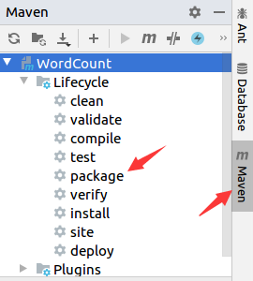
程序运行成功以后，可以对程序进行打包，以便部署到Flink平台上。具体方法是：在项目开发界面的右边，点击“Maven”按钮，然后在弹出的界面中（如图4-9所示），双击“package”，就可以完成对应用程序的打包。打包成功以后，可以在项目开发界面左侧的目录树中，在target子目录下找到两个文件“WordCount-1.0.jar”和“WordCount-1.0-jar-with-dependencies.jar”。

Slide 57
打包成功以后，就可以提交到Flink系统中运行。下面是提交运行程序的具体命令（请确认已经启动Flink）：
$ cd ~/flinkapp
$ /usr/local/flink/bin/flink run --class cn.edu.xmu.dblab.WordCount ./target/WordCount-1.0.jar

Slide 58
12.4 设置程序运行并行度
Flink的每个TaskManager为集群提供插槽（slot）。插槽可以看成一个资源组，插槽的数量通常与每个TaskManager节点的可用CPU内核数成比例。一般情况下，插槽数是每个节点的CPU的核数。
图 4-10 Flink的插槽和并行度

Slide 59
在Flink中，一个任务会被分解成多个子任务，然后这些子任务由多个并行的线程来执行，一个任务的并行线程数目就被称为该任务的并行度。由于Flink会将这些子任务分配到插槽来并行执行，因此，任务的最大并行度是由每个Task Manager上可用的插槽数量决定的。
比如，如果Task Manager有四个插槽，那么它将为每个插槽分配25％的内存。可以在一个插槽中运行一个或多个线程。同一插槽中的线程共享相同的JVM。 同一JVM中的任务共享TCP连接和心跳消息。Task Manager的一个插槽代表一个可用线程，该线程具有固定的内存（需要注意的是，插槽只对内存隔离，并没有对CPU隔离）。默认情况下，Flink允许子任务共享插槽，即使它们是不同任务的子任务，只要它们来自相同的作业。这种共享可以实现更好的资源利用率。
在图4-10中，Source/map()/keyby()/window()/apply()这些操作的并行度为2，Sink的并行度为1。

Slide 60
任务的并行度设置可以从多个层次指定，包括算子层次、执行环境层次、客户端层次和系统层次。这里只介绍执行环境层次的并行度设置方法，其他层次的并行度设置方法可以参考Flink官网资料。
// 设置执行环境
val env = StreamExecutionEnvironment.getExecutionEnvironment
//设置程序并行度
env.setParallelism(1)

Slide 61
12.5 Flink集群环境搭建
这里采用Standalone模式.
搭建Flink集群主要包括以下5个步骤：
12.5.1 集群基础配置
12.5.2 在集群中安装Java
12.5.3 设置SSH无密码登录
12.5.4 安装和配置Flink
12.5.5 启动和关闭Flink集群

Slide 62
12.5.1 集群基础配置
这里采用3台机器（节点）作为实例来演示如何搭建Flink集群，其中1台机器（节点）作为Master节点（主机名为Master，IP地址是192.168.1.101），另外两台机器（节点）作为Slave节点（即作为Worker节点），主机名分别为Slave1（IP地址是192.168.1.102）和Slave2（IP地址是192.168.1.103）。
在Master节点上执行如下命令修改主机名：
$ sudo vim /etc/hostname
把文件中的原有内容全部清空，只加入一行记录“Master”
按照同样的方法，把Slave1节点上的“/etc/hostname”文件中的主机名修改为“Slave1”，把Slave2节点上的“/etc/hostname”文件中的主机名修改为“Slave2”。

Slide 63
在Master节点上打开并修改Master中的“/etc/hosts”文件
在hosts文件中增加如下3条IP和主机名映射关系：
192.168.1.101 Master
192.168.1.102 Slave1
192.168.1.103 Slave2
分别到Slave1和Slave2节点上，修改“/etc/hosts”的内容，在hosts文件中增加如下3条IP和主机名映射关系：
192.168.1.101 Master
192.168.1.102 Slave1
192.168.1.103 Slave2
修改完成以后，请重新启动各个节点的Linux系统。

Slide 64
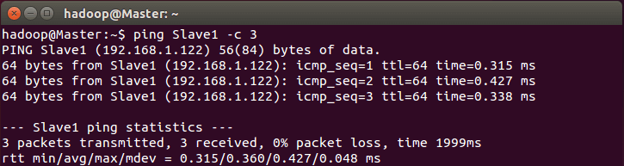
需要在各个节点上都执行如下命令，测试是否相互ping得通，如果ping不通，后面就无法顺利配置成功：
$ ping Master -c 3 #只ping 3次就会停止，否则要按Ctrl+c中断ping命令
$ ping Slave1 -c 3

Slide 65
12.5.2 在集群中安装Java
Flink是运行在JVM上的，因此，需要为集群中的每台机器安装Java环境。对于Flink1.11.2而言，要求使用JDK1.8或者更新的版本。
访问Oracle官网（https://www.oracle.com/technetwork/java/javase/downloads）下载JDK1.8安装包jdk-8u162-linux-x64.tar.gz，保存到“~/Downloads”目录下
执行如下命令创建“/usr/lib/jvm”目录用来存放JDK文件：
$cd /usr/lib
$sudo mkdir jvm #创建/usr/lib/jvm目录用来存放JDK文件
执行如下命令对安装文件进行解压缩：
$cd ~ #进入hadoop用户的主目录
$cd Downloads
$sudo tar -zxvf ./jdk-8u162-linux-x64.tar.gz -C /usr/lib/jvm

Slide 66
下面继续执行如下命令，设置环境变量：
$vim ~/.bashrc
上面命令使用vim编辑器打开了hadoop这个用户的环境变量配置文件，请在这个文件的开头位置，添加如下几行内容：
export JAVA_HOME=/usr/lib/jvm/jdk1.8.0_162
export JRE_HOME=${JAVA_HOME}/jre
export CLASSPATH=.:${JAVA_HOME}/lib:${JRE_HOME}/lib
export PATH=${JAVA_HOME}/bin:$PATH
继续执行如下命令让.bashrc文件的配置立即生效：
$source ~/.bashrc

Slide 67
这时，可以使用如下命令查看是否安装成功：
$java -version
如果能够在屏幕上返回如下信息，则说明安装成功：
java version "1.8.0_162"
Java(TM) SE Runtime Environment (build 1.8.0_162-b12)
Java HotSpot(TM) 64-Bit Server VM (build 25.162-b12, mixed mode)

Slide 68
12.5.3 设置SSH无密码登录
SSH 是 Secure Shell 的缩写，是建立在应用层和传输层基础上的安全协议。SSH是目前较可靠、专为远程登录会话和其他网络服务提供安全性的协议。利用SSH协议可以有效防止远程管理过程中的信息泄露问题。SSH最初是UNIX系统上的一个程序，后来又迅速扩展到其他操作平台。SSH是由客户端和服务端的软件组成，服务端是一个守护进程，它在后台运行并响应来自客户端的连接请求，客户端包含ssh程序以及像scp（远程拷贝）、slogin（远程登录）、sftp（安全文件传输）等其他的应用程序。
为什么在安装Flink之前要配置SSH呢？这是因为，Flink集群中的主节点需要和集群中所有机器建立通信，这个过程需要通过SSH登录来实现。Flink并没有提供SSH输入密码登录的形式，因此，为了能够顺利登录集群中的每台机器，需要将所有机器配置为“主节点可以无密码登录它们”。

Slide 69
Ubuntu默认已安装了SSH客户端，因此，这里还需要安装SSH服务端，请在Master节点的Linux终端中执行以下命令：
$ sudo apt-get install openssh-server
安装后，可以使用如下命令登录本机：
$ ssh localhost
执行该命令后会出现提示信息，可以输入“yes”，然后按提示输入密码，就登录到本机了。
然后，执行如下命令退出SSH登录：
$ exit

Slide 70
可以看出，现在在Master节点用SSH方式登录本机，是需要密码的。为了让Master节点能够无密码SSH登录本机，需要在Master节点上执行如下命令：
$ cd ~/.ssh # 如果没有该目录，先执行一次ssh localhost
$ rm ./id_rsa* # 删除之前生成的公匙（如果已经存在）
$ ssh-keygen -t rsa # 执行该命令后，遇到提示信息，一直按回车就可以
$ cat ./id_rsa.pub >> ./authorized_keys
完成后可以执行命令“ssh Master”来验证一下，这时就可以成功登录本机，不需要输入密码了。测试成功后，请执行“exit”命令退出SSH登录。
接下来，在Master节点上执行如下命令将公匙传输到Slave1和Slave2节点上：
$ scp ~/.ssh/id_rsa.pub hadoop@Slave1:/home/hadoop/
$ scp ~/.ssh/id_rsa.pub hadoop@Slave2:/home/hadoop/

Slide 71
接着分别在Slave1和Slave2节点上执行如下命令，将SSH公匙加入授权：
$ mkdir ~/.ssh # 如果不存在该文件夹需先创建，若已存在，则忽略本命令
$ cat ~/id_rsa.pub >> ~/.ssh/authorized_keys
$ rm ~/id_rsa.pub # 用完以后就可以删掉
这样，在Master节点上就可以无密码SSH登录到各个Slave节点了，可在Master节点上执行如下命令进行检验：
$ ssh Slave1
$ ssh Slave2
如果检验成功，就可以进入后续的安装步骤。

Slide 72
12.5.4 安装和配置Flink
1.在Master节点上安装Flink
在Master节点上执行如下命令安装Flink：
$ sudo tar -zxf ~/Downloads/flink-1.11.2-bin-scala_2.12.tgz -C /usr/local/
$ cd /usr/local
$ sudo mv ./flink-1.11.2 ./flink
$ sudo chown -R hadoop:hadoop ./flink # hadoop是当前登录Linux系统的用户名
2.配置环境变量
在.bashrc添加如下配置：
export FLNK_HOME=/usr/local/flink
export PATH=$FLINK_HOME/bin:$PATH
运行source命令使得配置立即生效：
$ source ~/.bashrc

Slide 73
3.配置相关文件
在Master节点上打开文件flink-conf.yaml，增加如下两个配置项：
jobmanager.rpc.address: Master
taskmanager.tmp.dirs: /usr/local/flink/tmp
需要注意的是，每条配置信息中，冒号后面必须有一个英文空格，否则运行时会报错。
清空masters文件的原有内容，增加如下一行配置：
Master:8081
清空workers文件的原有内容，增加如下3行配置：
Master
Slave1
Slave2

Slide 74
4.把Master节点的安装文件发送到Slave节点
在Master节点上执行如下命令，将Master节点上的/usr/local/flink文件夹复制到各个Slave节点上：
$ cd /usr/local/
$ tar -zcf ~/flink.master.tar.gz ./flink
$ cd ~
$ scp ./flink.master.tar.gz Slave1:/home/hadoop
$ scp ./flink.master.tar.gz Slave2:/home/hadoop
在Slave1和Slave2节点上分别执行下面同样的操作：
$ sudo rm -rf /usr/local/flink/
$ sudo tar -zxf ~/flink.master.tar.gz -C /usr/local
$ sudo chown -R hadoop /usr/local/flink

Slide 75
5.建立tmp目录
在前面配置flink-conf.yaml时，我们设置了临时数据的保存目录“/usr/local/flink/tmp”。但是，Flink自己不会自动创建这个目录，因此，需要在Master、Slave1和Slave2上分别执行如下命令创建tmp目录并设置权限：
$ cd /usr/local/flink
$ sudo mkdir tmp
$ sudo chmod -R 755 ./tmp

Slide 76
12.5.5 启动和关闭Flink集群
在Master节点上执行如下命令启动Flink集群：
$ cd /usr/local/flink/
$ ./bin/start-cluster.sh
启动以后，在Master节点上执行jps命令，可以看到如下信息：
$ jps
7265 Jps
5829 StandaloneSessionClusterEntrypoint
6153 TaskManagerRunner
在Slave1和Slave2节点上分别执行jps命令，可以看到如下信息：
$ jps
4757 TaskManagerRunner
5639 Jps

Slide 77
如果能够看到上述信息，说明集群启动成功。启动成功以后，可以在Master节点上打开浏览器，访问http://master:8081，就可以通过浏览器查看Flink集群信息。
Flink安装包中自带了测试样例，可以在Master、Slave1和Slave2中的任意一个节点上运行WordCount样例程序来测试Flink的运行效果，具体命令如下：
$ cd /usr/local/flink/bin
$ ./flink run /usr/local/flink/examples/batch/WordCount.jar
执行以后，屏幕上就会出现词频统计信息。
最后，可以在Master节点上执行如下命令关闭Flink集群：
$ cd /usr/local/flink
$ ./bin/stop-cluster.sh

Slide 78
本章小结
Flink可以支持多种部署模式，在日常学习和应用开发环节，可以使用单机环境进行部署。本章首先介绍了Flink在单机环境下的安装配置方法，以及Flink和Hadoop的交互方法。
Scala Shell是一种交互式开发环境，可以立即解释执行用户输入的语句。目前，Flink提供了三种Scala Shell模式，包括Local、Remote Cluster和YARN Cluaster，本章以Local模式为例介绍了Scala Shell的使用方法。
在开发Flink独立应用程序时，需要采用Maven等工具对代码进行编译打包，然后通过flink run命令提交运行程序。本章介绍了使用Maven工具编译打包Flink程序的具体方法，需要注意的是，一定要确保pom.xml文件中添加了程序所需要的各种外部依赖。
本章最后介绍了Flink集群环境的搭建方法，但是，这里不建议初学者在集群环境下学习和实践Flink程序，因为，在集群环境中执行，时常会碰到一些棘手的问题，给学习者带来挫折感。

